Slide 1
ЗИМНИЕ ЯВЛЕНИЯ ПРИРОДЫ

Slide 2
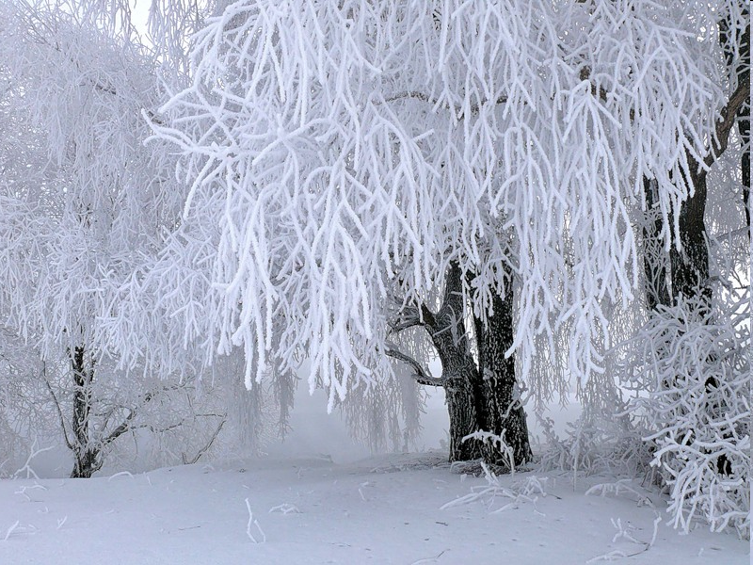
изморозь

Slide 3
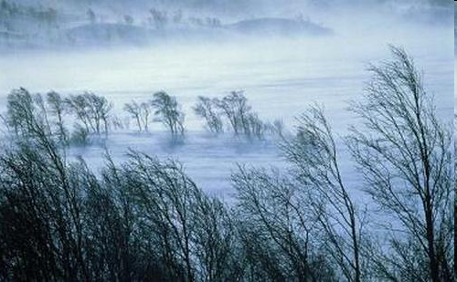
МЕТЕЛЬ

Slide 4
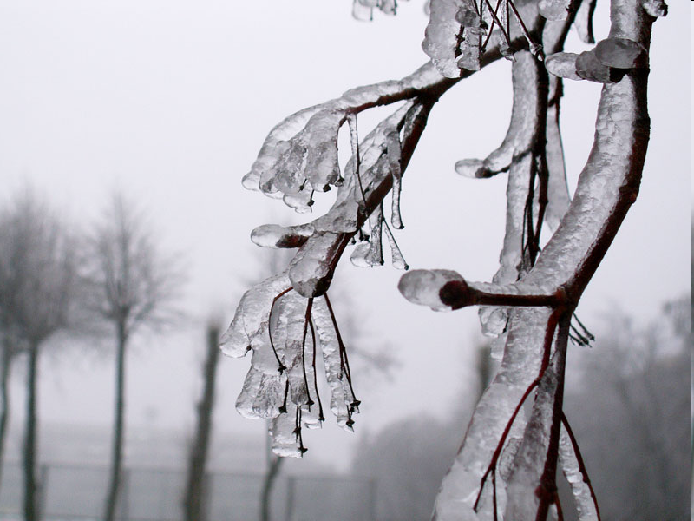
ГОЛОЛЕД

Slide 5
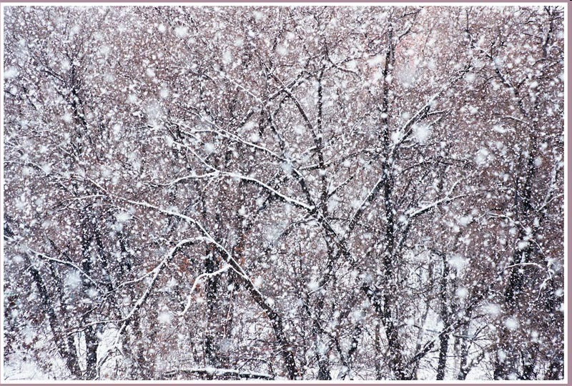
СНЕГОПАД

Slide 6
УЗОР НА ОКНАХ

Slide 7
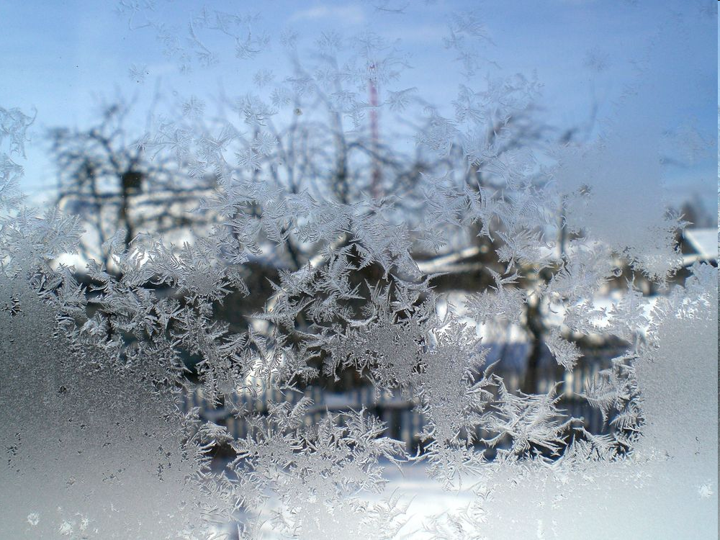

Slide 8
